Slide 1
Vidék marketing-a piacra jutás nehézségei
Falusi és agrárturizmus helyzete Magyarországon
Hőnyi Tamás

Slide 2
Város/településmarketing
A városmarketing a városfejlesztés egyik legfontosabb eszköze. Olyan folyamatos, ciklikusan ismétlődő szakaszokból álló tevékenységsor, amely egy város - szélesebb értelemben egy település, vagy térség - léptékében tervezi és fejleszti tovább hatékony, a társadalmi igényeknek megfelelő szolgáltatásokat. (Wikipédia)
Sajátossága: a különféle szerepek gyakran egybeesnek – a termelő egyben értékesítő, sőt vásárló is.

Slide 3

A településtervezés alapjai
Fejlesztési tervezés: időtávtól függően: hosszútávú koncepció 10-25 év, középtávú program 5-10 év, rövidtáv 1-3 év – minél távolabb, annál nagyvonalúbb
Rendezési tervek: településszerkezeti terv, helyi építési szabályzat, szabályozási terv
Egységes koncepció – ágazati programok
Oda-vissza hatások

Slide 4

Belső és külső marketing
Belső marketing: az adott településen élők igényeit feltáró, legjobb kielégítésüket megtervező és megvalósító folyamat
Külső marketing: a településen kívül élők megnyerését (pl. turistaként, befektetőként) célzó igényfeltáró, kielégítésüket megtervező és megvalósító folyamat

Slide 5
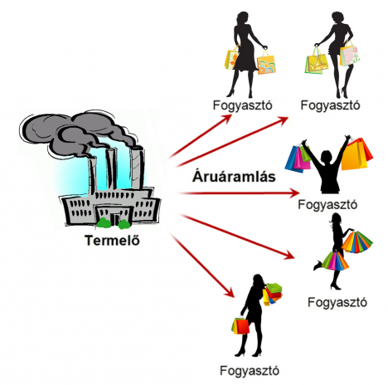
Jellegzetes célcsoportok
Belső marketing
  Helyi lakosság
  Idősek, fiatalok, vállalkozók, sportbarátok, lokálpatrióták, környezetvédők, bélyeggyűjtők, fúvószenészek, stb.
  Ide ingázók, átmenetileg itt lakók (pl. egyetemisták)
Külső marketing
  Turisták
  Befektetők

Slide 6
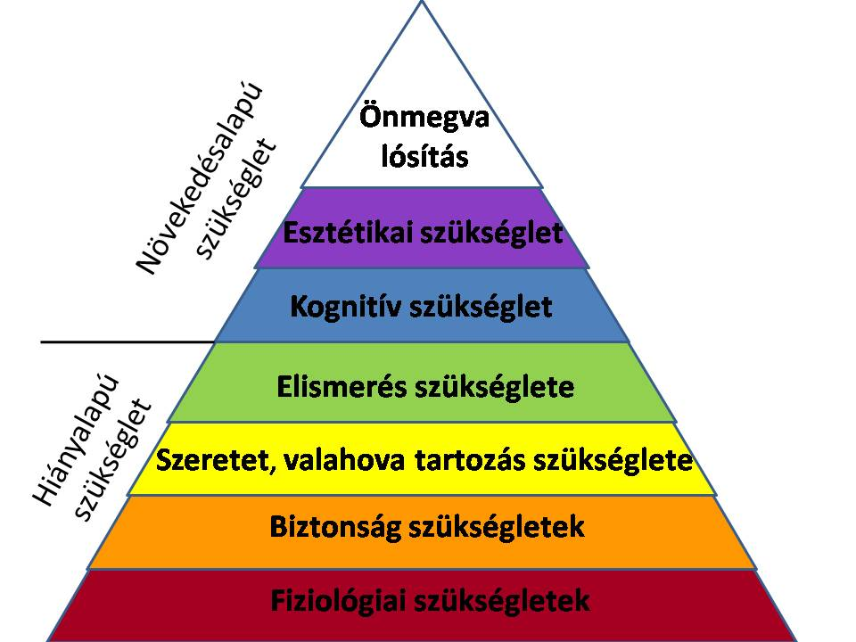
Virtuális és valós célok célcsoportonként

Slide 7

A stratégia lépései
Célok kitűzése (átfogó cél, tervezet)
Helyzetkép, eszközök számbavétele
Helyzetértékelés (SWOT, mindig viszonylagos!)
Átfogó célrendszer kialakítása
Részletek megtervezése
Megvalósítás
Monitoring folyamatos!

Slide 8
Saját adottságok felmérése
Szervezeti adottságok
  Társadalmi: pl. iskolai végzettség, foglalkozás, kor szerinti megoszlások
  Gazdasági:foglalkoztatottság, cégstruktúra cégformák szerint, jellemző gazdasági tevékenységek – tercier szektor-az elégedett ügyfél- kvaterner szektor K+F,IT kreatív ipar, kultúra, mint vonzerő másoknak – ok a büszkeségre
  Környezeti:értékek és gyenge pontok – szektorok
  Intézményi: szolgáltatási minőség – a lényeg az ott élőknek – célcsoport-specifikus
  Infrastrukturális: szolgáltatási minőség – a lényeg az ott élőknek – célcsoport-specifikus

Slide 9
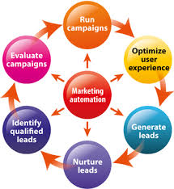
Makro környezet felmérése
Politikai helyzet: a kiegyensúlyozott hatalomgyakorlás bizalomerősítő
Gazdasági tényezők: milyenek a viszonyok? milyenek a többiek? ki van már ott?
Társadalmi tényezők: munkaerő, képzettség, befogadóképesség, tolerancia
Technológiai tényezők: mink van, mire támaszkodhatunk?

Slide 10
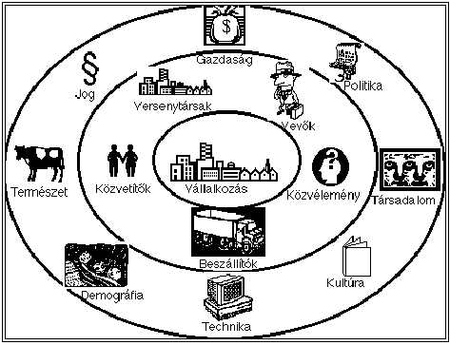
Mikro -és Makro környezet

Slide 11

Disztribúció fontossága,jelentősége
Az információk eljuttatása az potenciális partnerekhez
  Hirdetések
  Konferenciák
  Kiállítások
  Sajtómunka
  „Ügynökhálózat”

Slide 12


Slide 13

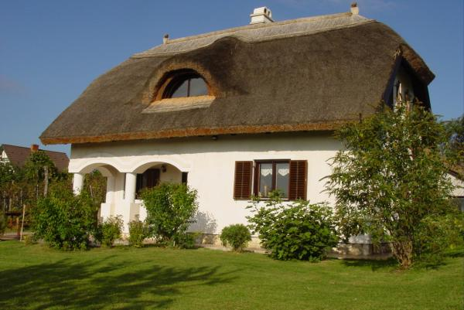
Falusi turizmus

Slide 14
Falusi szálláshely
Minden olyan egyéb szálláshely, amelyet falun, tanyán, illetve város falusias lakókörzetében hoztak létre (működtetnek), ahol lehetőség van a falusi életkörülmények, helyi vidéki szokások és kultúra, valamint mezőgazdasági hagyományok komplex megismerésére, adott esetben azokban való részvételre, és a helyben nyújtott hagyományos ellátás igénybevételére

Slide 15
A falusi turizmus hazai áttekintése
A falusi turizmus az 1930-as évektől jelen van a Balatonnál a Mátra a Bükk vidékein
1930-1942-ig magas színvonalú magánszálláshelyek,az ország összes üdülési igényének 30-35%-a falusi szálláshely
Jellemző a gyermeküdültetés a cserenyaraltatás szervezett formája
A világháborút, követően az 1970-es évekig csaknem teljesen megszűnik ,gazdasági okokból
1980-tól forduló ponthoz érkezik az ágazat,megyei idegenforgalmi irodák,vállalkozó barát környezet
2008-tól jelentős hanyatlás”válság hatásai”
2009-jogszabályok változása,korábbi adókedvezmények eltörlése

Slide 16
Falusi turizmus a „lehetőség”célok
A falusi és agrárturizmus komplex rendszerének kialakítása,a vidékfejlesztési stratégiák kulcskérdése.
A vidéki környezet,a családi erőforrások kihasználása
Fenntartható turizmusfejlesztés elindítása,aktív szereplők bevonásával
A vidéki turizmus összetett szolgáltatás,pl:lovas-horgász-vadász-kerékpáros-gasztro-termál-wellness-kulturális-falusi-kézműves-pihenő-farm-agro-bor-gazdasági-öko-bio,vallási-zarándok
A szereplők összefogása,egymás erősítése,lokális források kihasználása

Slide 17
Falusi turizmus napjainkban
Társadalmi, gazdasági és természeti környezetre gyakorolt multiplikációs hatás miatt ,összetett „hátországot igényel”
Természet ,kultúra,oktatás,egészségügy,mezőgazdaság,helyi kormányzat,értékesítés,közlekedés
Kulturális örökségünk,védelme,széles körű bemutatása
A „vidéki identitás”megőrzése erősítése
Értékőrző megújítás,kulturális értékeink hangsúlyosabb megjelenítése

Slide 18
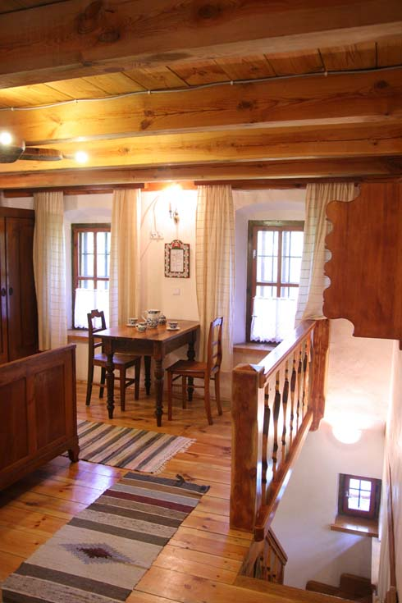
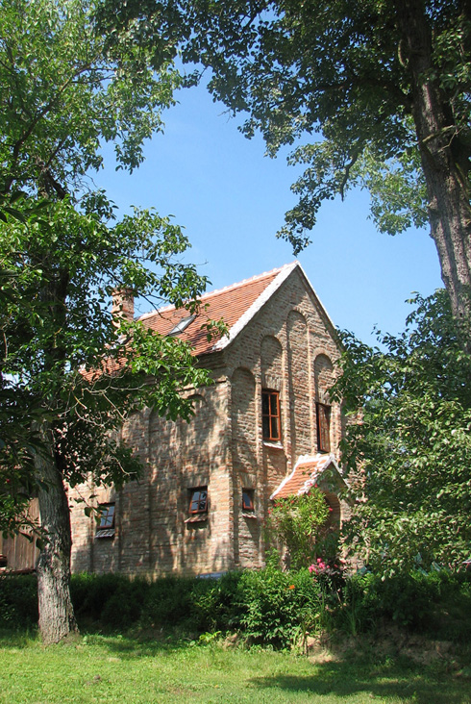
A falusi és agro turizmus (vidéki turizmus) SWOT elemzése
Forrás:Falusi és agro turizmus stratégiája
(2011-2020)FATOSZ

Slide 19
Erősségek | Gyengeségek
A helyi erőforrások hasznosításának jó példái Történelmi hagyományok követése, szerves fejlődéshez való visszatérés Kialakult szervezeti rendszer, működő hálózat Együttműködés más vidéki turizmusban érintett hazai szakmai szervezetekkel Az elmúlt években jelentős mértékben kibővült turisztikai kapacitások Elemeiben egymást erősítő tematikus turisztikai kínálatok (pl.: borút, szilvaút, tormaút, sajtút, vidéki fesztiválok és egyéb rendezvények) példái Közel 16 éve bevezetett minősítési rendszer és szaktanácsadási hálózat Nemzetközi kapcsolatok, tagság az Eurogites-ben | Helyi adottságokra épülő komplex turisztikai programcsomagok hiánya Alulfinanszírozott, alacsony hatékonyságú szervezeti rendszer Helyi, megyei együttműködések gyengesége Heterogén jellegű, a szolgáltatások szűk spektrumával jellemzett turisztikai kínálat. Koordinálatlan, esetleges, kis kapacitású képzési, felkészítési rendszer Nincs minden érintett által elfogadott, falusi és agroturizmus stratégia

Slide 20
Lehetőségek | Veszélyek
A falusi szállásadás mellett a falusi és agroturizmus szolgáltató tevékenységekre is kiterjedő jogszabályi háttér A vidékfejlesztést szolgáló pályázati rendszerekbe (AVOP, SAPARD, VFC, LERADER, UMVP III. tengely) beillesztetten elérhető, a hátrányos helyzetű térsége fejlesztését célzó támogatások. A szakmai szervezetek bevonása a pályázati rendszerek formálásába Az új Nemzeti Vidékstratégiában nevesítve szerepel a (7.6.3)”Falusi, tanyai vendéglátás program”. Adókedvezmény nyújtása | A vidéki térségek általános gazdasági – infrastrukturális – társadalmi lemaradása Kormányzati felelős hiánya, változó és „vándorló” miniszteriális kötődések Jogszabályi hiányosságok, késlekedő szabályozás Pályázati rendszer belső hibái A turizmust is segítő közösségi marketing tevékenységek hatékony rendszerének hiánya Szervezetek működési támogatásának hiánya A falusi vendégfogadók nehéz bejutása a LEADER HACS és a TDM szervezetekbe A falusi szálláshely fogalmának további szűkítése A vidékfejlesztési programokban a turizmust is megcélzó támogatási források szűkössége Civil szervezetek állami megbízásainak visszaszorulása

Slide 21
Falusi- magánszálláshelyek forgalma 2005-2009 Forrás:KSH
Notes:
<szám>

Slide 22
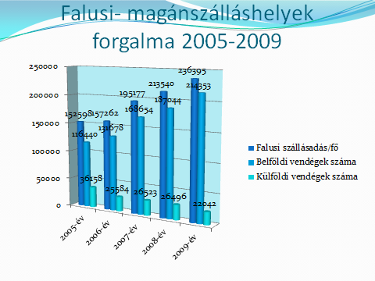
Falusi- magánszálláshelyek forgalma 2005-2009
A falusi szállásadás ebben az időszakban stabilan emelkedő tendenciát mutat átlagosan évi-13,72%-os mértékben,összesen a négy év alatt-54,91%-os javulást mutat,bár a 2005-2006-os évek egymáshoz mért változása csekély mértékű mindösszesen-3,06%-os amely kicsivel több mint 10%-os elmaradást mutat a következő évek átlagos emelkedéseit figyelembe véve.
A belföldi vendégek száma a következőképpen alakult,szintén emelkedő tendenciát prognosztizálhatunk 2005-2009 közötti időszakban összesen 84,08%-os növekedést mutat,átlagosan 21,02%-os évi növekedéssel,bár itt is elmarad az átlagtól közel 8%-al a 2005-2006-évi növekedés mértéke mindösszesen:13,08%
A külföldi vendégek számának alakulása ebben az időszakban csökkenő tendenciát mutat ,az ágazat 1/3-os veszteséget szenved el.

Slide 23
A vidéki turizmus helyzete
A KSH legfrissebb adatai szerint pedig a falusi szállásadásban tavaly 119312 vendég 349150 vendégéjszakát töltött el. A turisztikai régiók közül Észak-Magyarországon (31,1 százalék) regisztrálták a legmagasabb vendégéjszaka számot, ezt a Nyugat-Dunántúl (23,7 százalék) és a Közép-Dunántúl (14,5 százalék) követte. A falusi szállásadásban 3186 vendéglátó várta a vendégeket 8864 szobával és 22977 férőhellyel 2012-ben. A vendéglátók 31,4 százaléka található az Észak-Magyarország régióban, 21,7 százaléka a Nyugat-Dunántúlon, illetve 12,7 százaléka a Dél-Dunántúlon. A férőhelyek száma mindegyik turisztikai régióban csökkent.forrás:http://www.vg.hu/vallalatok/turizmus/padlon-a-falusi-turizmus-407869
Notes:
<szám>

Slide 24
Falusi vendéglátás 2012-es adatai
Notes:
<szám>

Slide 25
Szolgáltatók és vendégéjszakák számának alakulása
Notes:
<szám>

Slide 26
Kevés vendég egyre fogyatkozó szálláshelyek
már 2008 óta folyamatosan romlik a falusi turizmus helyzete, mára legalább harmadára esett vissza a hazai vendégforgalom, és egyelőre nem is látszódnak a feltápászkodás jelei. Ennek oka részben a korábbi adókedvezmények eltörlése. Magyarországon a falusi vendéglátóhelyek száma főként a jogszabályi változások és a szolgáltatók adómentességének korábbi eltörlése miatt a 2008-ban jegyzett 7500-hoz képest mára 4200-ra, a 800 ezer vendégéjszaka 2011-re 400 ezerre csökkent. A Dél-Dunántúlon például öt évvel ezelőtt még félezer falusi vendéglátóhely működött, ma valamivel több mint 400 van, a forgalmuk 5 évvel ezelőtt 100 ezer, két éve 27 ezer vendégéjszaka volt. Forrás:http://www.vg.hu/vallalatok/turizmus/padlon-a-falusi-turizmus-407869

Slide 27
Szolgáltatók és vendégéjszakák számának alakulása
Notes:
<szám>

Slide 28
Szolgáltatók és vendégéjszakák számának alakulása
A szolgáltatók számának és az eltöltött vendégéjszakák számának csökkenése ,szignifikáns koherenciát enged feltételezni
A szolgáltatók számának 50%-os csökkenése meghatározó lehet az ágazat jövőjét illetően
A Dél-dunántúli régió különösen nagy mértékű vendégéjszaka szám csökkenést szenvedett el 2009-évtől 2012-évig 100.000-ről 27.000-re csökkent,tehát az ágazat mindösszesen csak 27%-át tudta megtartani az eddigi forgalmának.

Slide 29
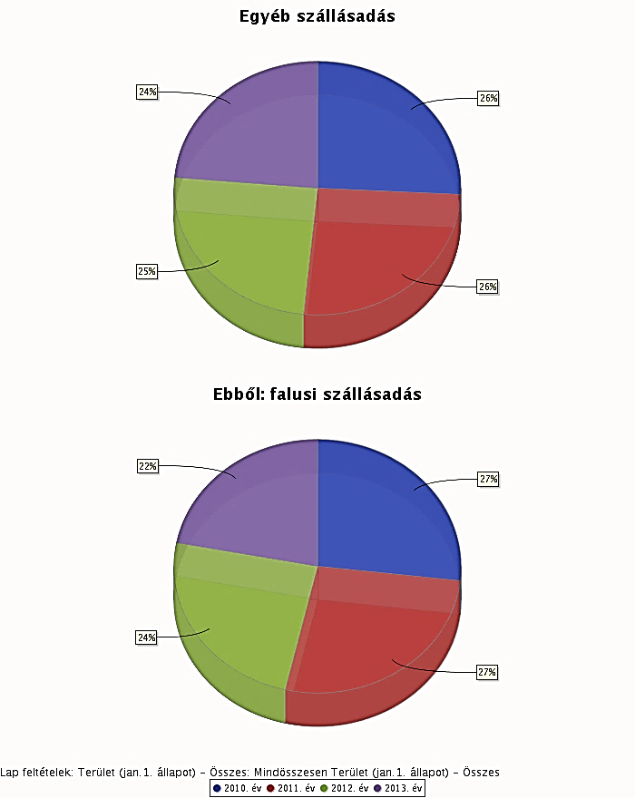
Üzleti célú egyéb szálláshelyek(korábban-magán)kapacitása 2010-2013 forrás:KSH
Forrás:KSH
Notes:
Szállástípus 2010. év 2011. év 2012. év 2013. év 2010. év 2011. év 2012. év 2013. év 2010. év 2011. év 2012. év 2013. év 2010. év 2011. év 2012. év 2013. év 2010. év 2011. év 2012. év 2013. év 2010. év 2011. év 2012. év 2013. év 2010. év 2011. év 2012. év 2013. év 2010. év 2011. év 2012. év 2013. év 2010. év 2011. év 2012. év 2013. év Egyéb szállásadás 1666 1706 1732 2257 2797 2802 2743 2800 2291 2283 2239 2148 933 853 801 816 1313 1375 1424 1477 1064 1068 1065 1037 22424 21291 20715 20035 3537 3474 3335 2972 2282 2277 2195 2094 Ebből: falusi szállásadás 213 207 186 173 1251 1239 999 933 235 235 218 241 393 308 186 70 300 287 196 200 317 323 306 293 509 439 405 417 758 759 690 623
<szám>

Slide 30
Üzleti célú egyéb szálláshelyek(korábban-magán)kapacitása 2010-2013
2010-ben 26%-át teljesíti az ágazat a a vizsgált 4-éves időszaknak,ebből a falusi turizmus 27%-os jelenlétet ért el.
2011-ben szintén 25%-át adja az összes kapacitásnak a négy éves időszak tekintetében,ebből a falusi szálláshelyek ismét 27%-ot jelentenek
2012-ben 25%-os az aktivitás ebből a falusi 24%-os részvételt mutat
2013-ban 24%-át teljesíti az időszakban elért eredménynek,ebből a falusi szálláshelyek 22%-os piaci jelenlétet prognosztizálnak
A falusi turizmus teljesítménye az elmúlt négyéves időszakban gyenge 5%-os szűkülést mutat,éves átlagban 1%-os visszaesés.

Slide 31
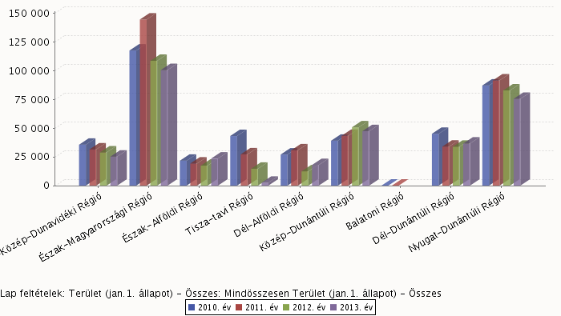
Üzleti célú falusi szálláshelyek vendégforgalma 2010 -2013
Forrás:KSH
Notes:
Idegenforgalmi régiók 2010. év 2011. év 2012. év 2013. év
Budapest-Közép-Dunavidéki Régió 35550 31444 28842 25237
Észak-Magyarországi Régió 117476 144375 108490 100466
Észak-Alföldi Régió 21663 19198 17351 23525
Tisza-tavi Régió 43089 27170 14728 2553
Dél-Alföldi Régió 27015 30727 12396 17941
Közép-Dunántúli Régió 39046 43266 50703 47406
Balatoni Régió 0 0
Dél-Dunántúli Régió 45063 33892 33846 36553
Nyugat-Dunántúli Régió 86982 91410 82794 75474
<szám>

Slide 32
Üzleti célú falusi szálláshelyek vendégforgalma 2010 -2013
A régiók közül a két legjobban teljesítő az ÉMR-és a NYDR,majd a KDR és a DDR-következik
Az ÉMR és a NYDR esetében megfigyelhető,hogy a 2011-es év eredményei bizonyulnak a legjobbnak,ezt követik az előző 2010-es év mutatói
A három kiemelt régió ÉMR,NYDR,KDR,közül csak a KDR-esetében látható javulás a 2010-es bázisévhez viszonyítva,bár a legmagasabb mutatói 2012-ben jelennek meg.
A többi régió esetében az évenkénti teljesítmény eltérően alakul

Slide 33
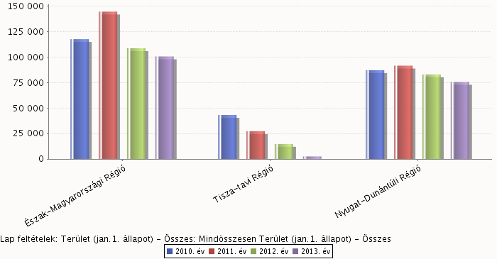
Üzleti célú falusi szálláshelyek vendégforgalma 2010 -2013
A két legjobban teljesítő régió és a leggyengébb régió
Helyzetkép országos

Slide 34
Üzleti célú falusi szálláshelyek vendégforgalma 2010 -2013-területi bontásban Forrás:KSH
Notes:
Idegenforgalmi régiók 2010. év 2011. év 2012. év 2013. év
Észak-Magyarországi Régió 117476 144375 108490 100466
Tisza-tavi Régió 43089 27170 14728 2553
Nyugat-Dunántúli Régió 86982 91410 82794 75474
<szám>

Slide 35
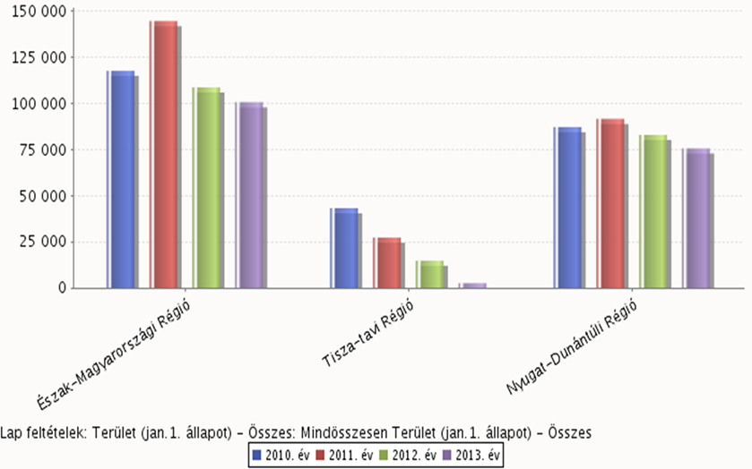
ÉMR-NYDR-Tisza-tavi Régió
A Tisza-tavi Régió 2010-ben 43.089-fős vendégtáborával erős középmezőnynek számított,2011-ben ez a szám 27.170 főre,2012-ben 14.728 főre,2013-ban 2553-főre csökkent,1687,77% Abádszalók
2013-ban a többi régió teljesítménye is csökkenő tendenciát mutat kivéve a KDR,és az ÉMR,2010-hez viszonyítva.

Slide 36
Összegzés,elért eredmények
Megállapítható,hogy a 2005-2009-évek alatt elszenvedett veszteségek dacára az ágazat a 2010-2013-as időszak alatt már nem prognosztizált ilyen mértékű csökkenést.
A KDR-és az ÉAR javuló tendenciát mutat a 2010-es évhez viszonyítva.A többi régió stagnál vagy gyenge visszaesést mutat.
A 2010-2011-es évek minden régió esetében a legmagasabb mutatókkal rendelkezik
Ebben a két évben a korábban benyújtott pályázati források felhasználása jelentett a falusi szálláshelyek számára kedvező gazdasági környezetet.
A helyes marketingstratégiáknak köszönhetően,a felhasználók körében népszerűvé válik a falusi turizmus választása

Slide 37

Összegzés feladataink
A falusi turizmus ágazati szerepe jelentős, erősítése lehetőségeinek szélesítése közös felelősségünk
Források megismerése,felhasználási lehetőségek
Kommunikációs lehetőségek kibővítése,e-kommunikáció
Szép kártya elfogadóhelyek kialakítása,megfelelő infrastrukturális lehetőségek megteremtése
Társadalmi,demográfiai,gazdasági hatások felismerése
Közösség megtartó erejének kihasználása,elvándorlás csökkentése,főleg a fiatal lakosság tekintetében,
Ismeretátadás,aktualizált gazdasági lehetőségek és jogszabályi környezet.

Slide 38
Köszönöm megtisztelő figyelmüket!

